Slide 1
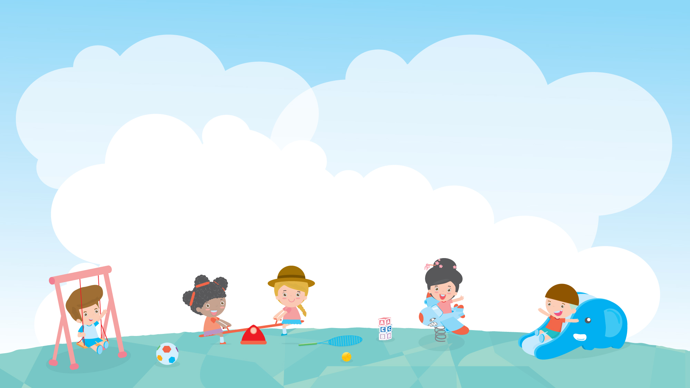
세계 여러 나라의 전통놀이를 활용한
부모-자녀 상호작용 놀이 활동
작스똔으로 목걸이 만들어요!

Slide 2
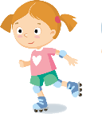
40회기
작스똔으로 목걸이 만들어요!
활동수준ㅣ
★★☆(할 수 있어요!)
놀이
영역
신체·건강
인지·언어
자녀
연령
0~1세
2세
사회·정서
예술·표현
3~5세
6~7세
놀이
목표
필리핀의 공기놀이인 작스똔을 통해 세기 및 무게, 크기, 모양에 대한 개념을 알고,
작스똔 공깃돌을 사용하여 목걸이를 만들어요
놀이
자료
작스똔(별 모양의 작은 공깃돌 10개, 얌체돌 1개), 작스똔 시연 영상, 목걸이 줄, 꾸미기 재료, 글루건, (목걸이 만들기에 필요한) 작스똔 공깃돌 여유분

Slide 3

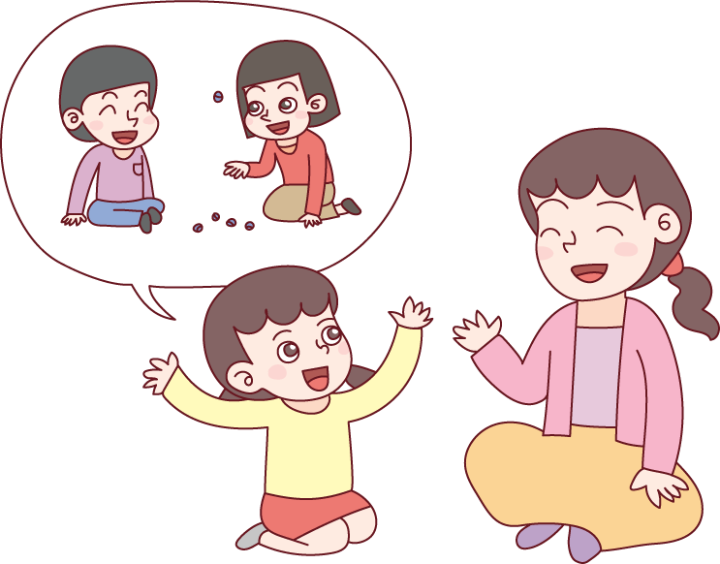
40회기
작스똔으로 목걸이 만들어요!
에피소드
전통이는 엄마와 함께 마트를 가다가 동네 친구들이 모여 다섯 개의 작은 돌을 가지고 노는
모습을 보았어요. 엄마에게 저것은 어떤 놀잇감이냐고 물어보자 ‘공기놀이’라고
설명해주셨지요. 엄마도 초등학생 시절 필리핀에 계셨을 때, 한국의 공기놀이와 비슷한
‘작스똔’놀이를 한 적이 있다고 말씀하시면서 집에 가서 작스똔 놀잇감을 배워보기로 했답니다.

Slide 4


40회기
작스똔으로 목걸이 만들어요!
마음을 열어요
활동을 시작하기 전, 이중언어코치와 어머님들 간 그리고 아이와 함께할 수 있는
간단한 율동과 함께 “Hello Song”과 “I am ground 자기소개하기” 노래를
부르며 서로 정답게 인사를 나누어요
※
Hello, Hello, Hello, How are you~ I’m fine, I’m fine, I hope that you are too~♪
※
I am ground 자기소개하기~ (손뼉 짝짝) OOO ~
한국의 공기놀이와 유사한 작스똔 놀이할 것이므로 “공기놀이(박수정)”라는
동요를 유아와 함께 들어보고 불러보는 시간을 가지며 아이가 ‘공깃돌’에 관심을
가지도록 해요

Slide 5
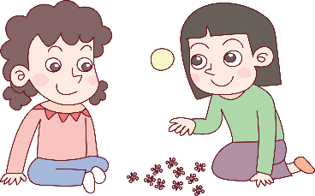
40회기
작스똔으로 목걸이 만들어요!
놀이활동
도입
한국의 ‘공기놀이’를 본 경험이 있는지 이야기 나누어요
10분
작스똔 놀이방법을 아는 어머님이 계신다면 아이들에게 직접 시범을 보여 주세요
(작스똔 시연 영상을 함께 시청할 수도 있어요)
· 한국의 전통놀이 중 하나인 ‘공기놀이’를 해 본 경험이 있나요?
· 작스똔은 어떻게 하는 놀이인지 알아보고, 한국의 ‘공기놀이’와 어떠한 점이 다른지 이야기 나누어 보아요
※
연계놀이 : 공기놀이

Slide 6
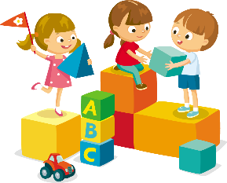
40회기
작스똔으로 목걸이 만들어요!
놀이활동
전개
작스똔을 가지고 놀이해요
30분
준비된 목걸이 줄에 작스똔 구슬을 꿰어 목걸이를 만들어 보세요
· 작스똔 공깃돌을 꿰어 목걸이를 만들 때, 목걸이를 매듭짓는 부분에서는 공깃돌이 빠지지 않도록 꼭 묶어 주세요
· 아이가 원하는 공깃돌 수만큼 긴 목걸이를 만들 수도 있어요

Slide 7
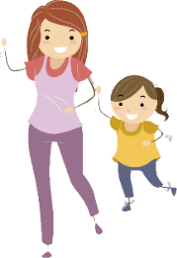
40회기
작스똔으로 목걸이 만들어요!
놀이활동
휴식
엄마가 놀이 활동에 관해 궁금한 점이 있다면 이중언어 코치에게 질문해도 좋아요
10분
마무리
오늘 했던 놀이에 관해 이야기를 나눠요
10분
· 공깃돌을 세며 몇 개의 공깃돌을 사용하여 목걸이를 만들었는지 이야기 나누어요

Slide 8


40회기
작스똔으로 목걸이 만들어요!
마음을 나눠요
작스똔 목걸이를 목에 걸고 사진을 찍어요
작스똔 놀이와 관련하여 아이들의 느낌이 어땠는지, 어떤 부분이 특히 재미있었고,
어떤 부분은 어려웠는지 적극적으로 이야기를 나누어 보세요
(예: 작스똔 놀이가 어땠나요? 작스똔 놀이 도구를 가지고 예쁜 목걸이를 만들어
보았는데, 어려운 점은 없었나요? 작스똔처럼 작은 돌을 가지고 할 수 있는 다른
놀이는 어떠한 것들이 있을까요?)

Slide 9
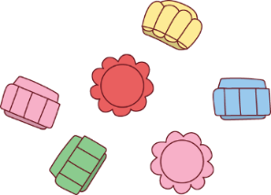
40회기
작스똔으로 목걸이 만들어요!
놀이 응용하기
놀이활동이
아이에게 어려울 때
작스똔에 물감을 묻힌 다음 굴려서 그림을 그려보세요
놀이활동이
아이에게 쉬울 때
아이와 함께 밀가루 반죽에 오색 물감(빨강, 노랑, 회색, 검정, 흰색)을 입혀
직접 작스똔 놀이에 필요한 공깃돌들을 제작해 보세요

Slide 10
40회기
작스똔으로 목걸이 만들어요!
가정에서는 이렇게 놀아주세요
엄마 나라의 말로 해봐요
공깃돌, 전통놀이, 공기놀이, 숫자 1~10
(예. 한국말로는 “일, 이, 삼, 사, ... 그리고 하나, 둘, 셋, 넷, ... )
확장놀이
찰흙이나 점토로 작스똔 공깃돌을 직접 만들어 볼 수도 있고, 작스똔 공깃돌에다가 찰흙을 붙여
다양한 모양의 구조물을 만들어 보세요
아빠 함께해요
아이와 함께 작스똔 공깃돌로 “연산 놀이”를 해보세요
공깃돌 10개를 가지고 덧셈과 뺄셈을 하여 아이와 공기놀이도 하고 그와 동시에 재미있게
‘수’의 개념에 관해 자연스럽게 접근하여 연산의 개념을 익힐 수 있답니다

